Slide 1
임베디드시스템 5주차 [반복 흐름 for문]

Slide 2
수업 목표
반복 흐름과 for, while문
for문

Slide 3
1. 반복 흐름과 for, while 문
반복문은 하나 이상의 실행 문장을 조건이 만족하는 동안 반복 수행하기 위해 사용하는 문장이다.
파이썬에서 반복문은 for문과 while문이 있다.
for문
반복문 중 가장 대표적인 것은 for문이다.
for문의 문법
for 변수 in 반복_가능한_데이터:
수행할 문장들

Slide 4
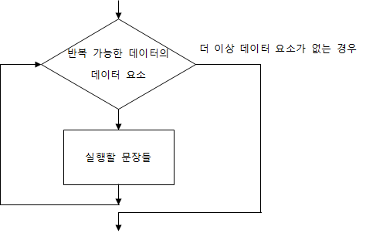
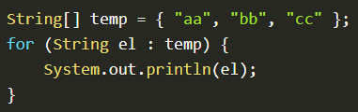

2. for 문
다음은 for문을 그림으로 표현한 것이다.
for
~동안
~에 대해

Slide 5
# sum_numbers.py
total = 0
for item in [1, 2, 3, 4, 5, 6, 7, 8, 9, 10]:
total = total + item
print(“1부터 10까지 합은“, total, “입니다”)

Slide 6
range 함수
range 함수는 범위를 생성하는 함수이다.
>>> range(0, 10, 1)
range(0, 10, 1)
>>> list(range(0, 10, 1))
[0, 1, 2, 3, 4, 5, 6, 7, 8, 9]
>>> list(range(10))
[0, 1, 2, 3, 4, 5, 6, 7, 8, 9]
>>> list(range(0, 10, 2))
[0, 2, 4, 6, 8]

Slide 7
# sum_numbers_range.py
total = 0
for item in range(1, 11):
total = total + item
print(“1부터 10까지 합은“, total, “입니다”)

Slide 8
# sum_numbers_till_100.py
total = 0
for item in range(1, 101):
total = total + item
print(“1부터 100까지 합은“, total, “입니다”)

Slide 9
# sum_even_numbers_till_100.py
total = 0
for item in range(1, 101, 2):
total = total + item
print(“1부터 100까지 짝수 합은“, total, “입니다”)

Slide 10
# sum_3_or_7_multiple_till_100.py
total = 0
for item in range(1, 101):
if (item % 3) == 0 or (item % 7) == 0:
total = total + item
print(“1부터 100까지에서 3 혹은 7의 배수의 합은“, total, “입니다”)

Slide 11
# iterable_data.py
message = “Hello!”
messages = [“Hello World”, “안녕 파이썬!”]
numbers = (1, 2, 3)
polygon = {“triangle”: 2, “rectangle”: 3, “line”: 1}
color = {“red”, “green”, “blue”}
for item in message:
print(item)
print( )
for item in messages:
print(item)
print( )
for item in numbers:
print(item)
print( )
for item in polygon:
print(item)
print( )
for item in color:
print(item)

